Slide 1

Анализ развития транспортно- экономических связей в современных условиях хозяйствования.

Slide 2

Транспорт – важнейший элемент производственной инфраструктуры государства, обеспечивающий развитие национальной и мировой экономики и отражающий современные тенденции усиления роли кооперативного звена реального сектора хозяйствования.
Интеграция с точки зрения самоорганизации системы формирует определенную временную однородность элементов, т.е. с экономической позиции позволит достигнуть их конвергенции, или сближение различных экономических систем, в том числе стирание различий между ними, обусловленное общностью социально-экономических проблем и наличием единых объективных закономерностей развития.
Свойства сложной системы определяются не только характеристиками каждого элемента, но и характером их взаимодействий. В социально-экономической системе, в отличие от систем других типов, важнейшим элементом выступает сознательно действующий человек, выполняющий функции управления. Люди как элементы системы активно восприимчивы к внешним факторам, под их воздействием участники системы группируются в новые структуры, кооперируются, гармонизируя свои усилия. В качестве приоритетов на различных этапах развития экономического общества могут выступать: выживание (экономия ресурсов), обогащение (захват ресурсов), инновационное развитие (эффективное использование ресурсов, гармонизация бизнеса).

Slide 3
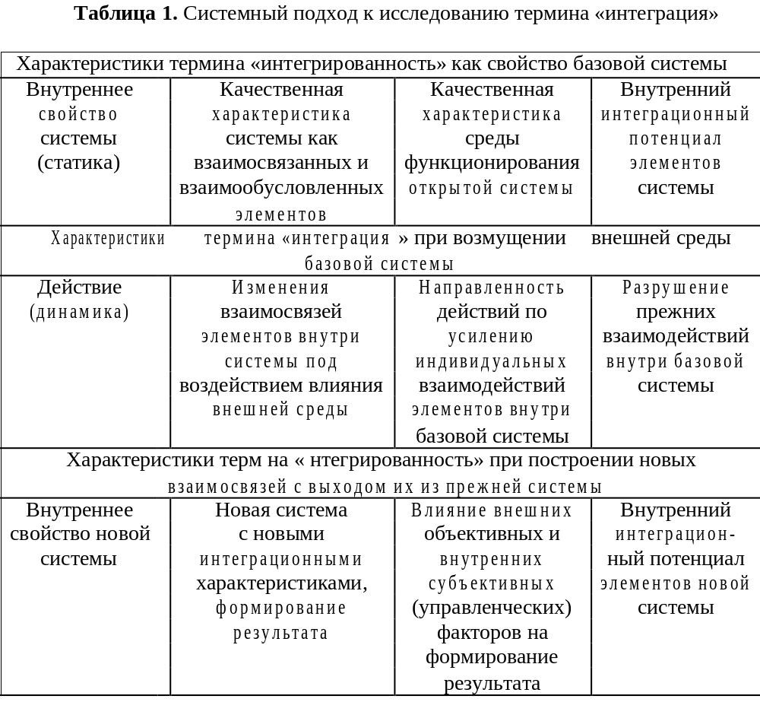


Slide 4
Таблица 2. Классификация интегрированных структур
Классификационные признаки | Виды интегрированных предпринимательских структур
Организационно-правовые формы | - холдинг - финансово-промышленная группа - простое товарищество
Способы организации и управления | -горизонтальные - вертикальные - смешанные
Волеизъявление участников интегрированных структур | - добровольные - принудительные
Необходимость государственной регистрации | -подлежащие уведомительной регистрации - не подлежащие регистрации
Вид взаимодействия участников и организации управления | - на основе договоров о сотрудничестве юридических лиц - с переуступкой части прав и полномочий головной организации - с утратой хозяйственной

Slide 5
Отраслевая принадлежность | - отраслевые - межотраслевые
Масштабы деятельности | - национальные (региональные и межрегиональные) -транснациональные (межгосударственные, международные)
Цели создания | - получение наибольшей прибыли - экономическое господство на рынке повышение конкурентоспособности - продвижение продукции на рынке
Формы взаимодействия предпринимательских структур | - интрапренерские - инкубаторские - саттелитные (реализуются в основном по субконтрактации)
Характер взаимосвязей между предпринимательскими структурами | - дипольные (реализуются во франчайзинге) - атомарные (реализуются во франчайзинге) - сетчатые - корпоративные
Область взаимодействия групп предпринимательских структур | - кластерные - секторальные

Slide 6
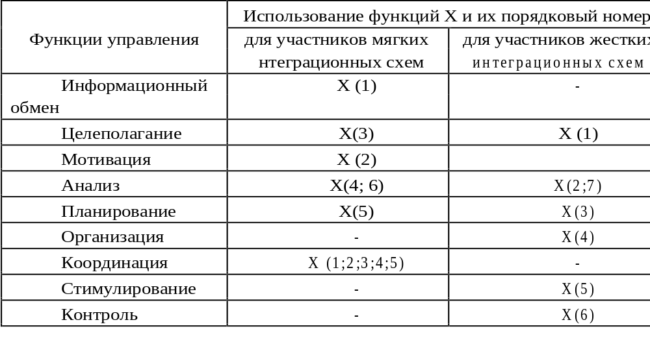
Систематизировав представленные в отечественной и зарубежной литературе функции, определим их последовательность для различных интеграционных схем (табл. 3).
Таблица 3. Систематизация функций управления интеграцией

Slide 7
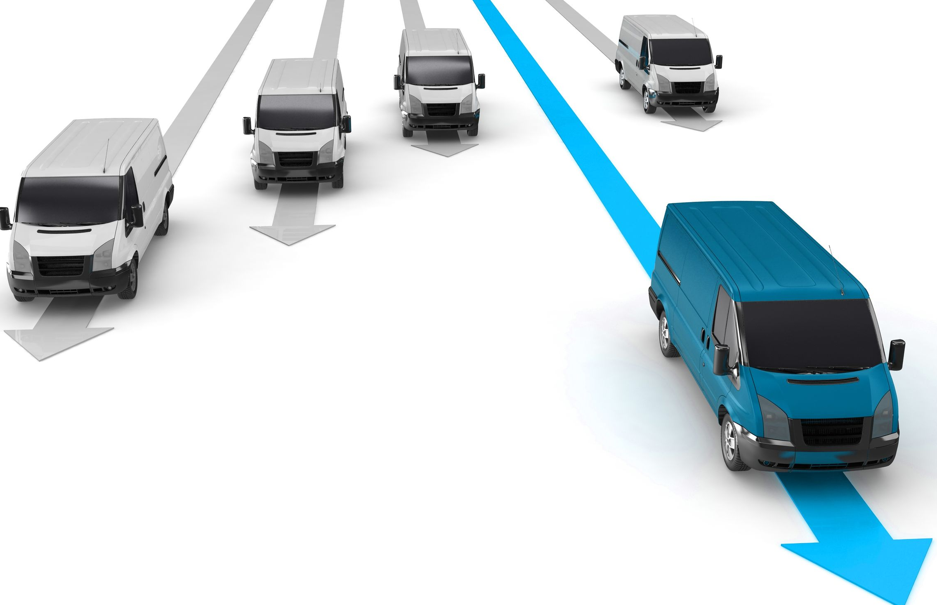
Теоретические аспекты экономической интеграции транспорта
Рассматривая теоретические аспекты экономической интеграции на транспорте, в первую очередь следует обосновать тезис об имманентности интеграционных процессов экономической природы транспорта. В основе этого утверждения лежат: предположение о всеобщем характере интеграционных процессов в экономике; представление интеграции как проявление свойств большой системы (социально-экономической, производственной и т.п.); сущностная трактовка интеграции с позиции макро- и микроэкономики; оценка интеграции как результата конкретных управленческий решений, принимаемых в том числе и на транспортных предприятия.
Именно транспортный комплекс выступает объектом формирования интеграционного потенциала автомобильного транспорта, который проявляется посредством возникновения типичных, устойчивых и взаимообусловленных совокупностей экономических взаимодействий автотранспортных организаций с прочими хозяйствующими субъектами, осуществляющими транспортную и производственную деятельность.

Slide 8
Анализ рынка транспортных услуг РФ
Современный этап развития страны требует от транспортных предприятий адекватной ориентации на меняющиеся внешние условия. Проанализировав тенденции развития автотранспортного комплекса РФ, сопоставив их с темпами роста объемных показателей и структурными преобразованиями в отрасли, а также использовав прогнозы развития транспорта, можно сделать вывод, что в перспективе в этой сфере деятельности ожидается рост
интеграционного движения и концентрация капитала на базе интеграции и глобализации экономик регионов РФ. Анализ концентрации рынка транспортных услуг на уровне Липецкого региона показал, что примерно 505 организаций осуществляют перевозку грузов на коммерческой основе и являются участниками рынка автотранспортных услуг. При этом только 8 организаций имеют в своем распоряжении более 100 единиц подвижного состава (ПС) (1,6% от указанного количества организаций), 8 организаций владеют ПС в количестве от 100 до 50 ед. (1,6%), 80 организаций – от 50 до 20 автомобилей (15,8%), а от 10 до 20 ед. ПС сосредоточено в руках 106 владельцев (21 %), оставшиеся 303 владельца имеют в своем распоряжении менее 10 ед. грузовой автотранспортной техники (60% от общего количества обследованных организаций). Если учесть, что в состав наиболее крупных владельцев
грузового автотранспорта (от 250 до 20 ед.) включены ведомственные организации, составляющие 73%, то для дальнейшего исследования следует выбрать оставшиеся 65 автотранспортных организаций общего пользования, на балансе которых находится не менее 10 грузовых автомобилей. Выбранные организации относятся к частной форме собственности.

Slide 9
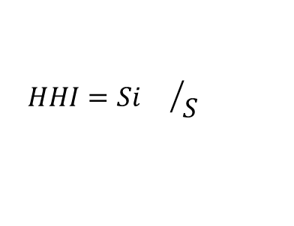
Если рассмотреть среднесписочную численность подвижного состава этих организаций и степень его использования, можно сделать следующие выводы: среднесписочная численность парка постоянно снижается и в среднем не превышает 100 единиц, а коэффициент использования автомобилей – от 0,2 до 0,5. На 4 крупные автотранспортные фирмы приходится 35% объемов перевозок грузов, при этом их доля постоянно снижается, что говорит об увеличении конкуренции и уменьшении влияния крупных автоперевозчиков. Однако на оставшуюся 61 организацию приходятся 65% объемов перевозок грузов, таким образом, на одного участника рынка с количеством ПС более 20 ед. приходится не более 1,10% доли рынка. Следовательно, уровень конкуренции по отношению к лидерам снижается и уходит в плоскость индивидуального бизнеса. Измерение концентрации на уровне грузового автотранспортного комплекса Липецкого региона по индексу Херфиндаля-Хиршмана (HHI) позволяет сделать вывод о возможном укрупнении небольших автоперевозчиков для усиления их влияния на рынке. Формула для определения индекса HHI имеет вид
2
$$HHI=Si{}/S$$
где Si – продажи i-й фирмы; S – продажи в отрасли.
Если использовать данные предыдущих расчетов, то индекс HHI для грузового автотранспорта Липецкой области, рассчитанный за период 2014–2019 гг., колеблется от 260 до 280 , при том что умеренно концентрованная отрасль характеризуется HHI в пределах между 1000 1800.
Таким образом, грузовой автотранспортный комплекс региона имеет достаточно низкий уровень концентрации и любое приращение этого индекса за счет укрупнения мелких автотранспортных фирм не скажется отрицательно на развитии рыночных отношений, а привнесет экономические преимущества, состоящие в централизации
ресурсов, аккумуляции синергетического эффекта за счет уменьшения совокупных издержек, формирования новых
конкурентных преимуществ и, как следствие, минимизации предпринимательского риска.
В современной экономической ситуации на рынке транспортных услуг нарастает степень конкурентной борьбы между автотранспортными организациями.

Slide 10
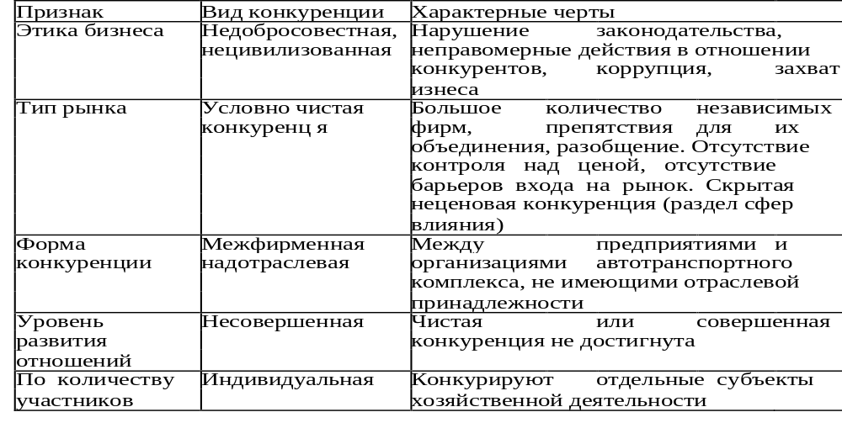
Для дальнейшего анализа рынка автотранспортных услуг Липецкого региона предлагается определить основные характерные черты конкуренции участников рынка АТУ, в том числе и с позиции цивилизованного рынка (цивилизованная конкуренция), адекватности требованиям времени управленческих механизмов экономических отношений (табл. 4).
Таблица 4. Классификационная характеристика рынка автотранспортных услуг Липецкого региона

Slide 11

С общеэкономической точки зрения все формы и схемы интеграции ГАТ в силу специфики автотранспортной деятельности можно разделить на укрупненные группы (табл. 5):
 первая группа – ресурсное направление интеграции;
 вторая группа – маркетинговое направление интеграции;
 третья группа – социальное направление интеграции.

Slide 12
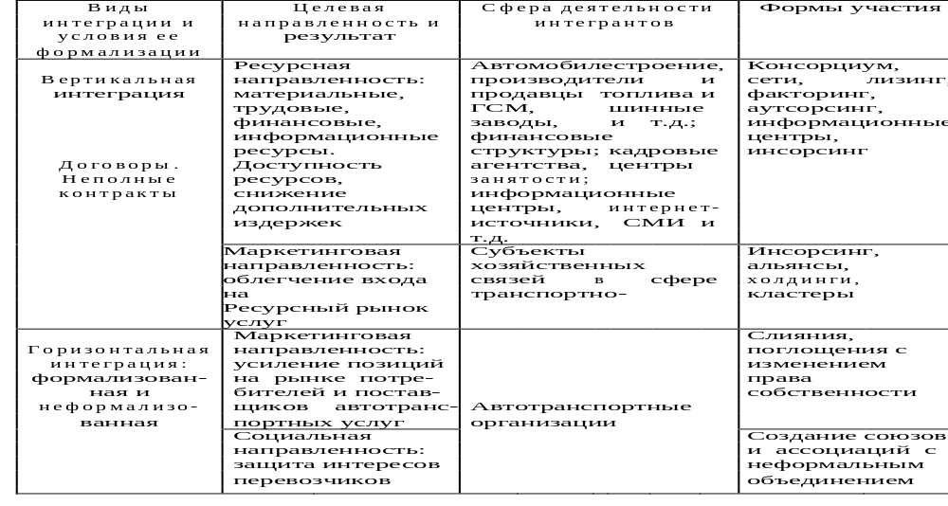

Slide 13
Экономическая модель определения эффективной мощности субъекта хозяйствования как интегрированной структуры на основе принципов синергетики
Реализация эффекта масштаба при укрупнении автотранспортного бизнеса оправдана только в случае рационального использования ресурсов, следовательно, прежде всего регулирования
уровня постоянных расходов ГАТП. Для дальнейшего исследования целесообразности укрупнения автотранспортных предприятий был проведен отбор показателей, отражающих влияние уровня постоянных затрат на финансовое состояние предприятия: запас финансовой прочности (ЗФП), операционный рычаг ( ОР), коэффициент ликвидности денежного потока (КЛДП). Именно эти показатели отражают взаимосвязь объемов реализации, выручки, переменных и постоянных затрат , прибыли от реализации, в то же время эти показатели реагируют на увеличение доли постоянных затрат в части роста предпринимательского риска.
ЗФП = Вр – ТБ,
где ЗФП – запас финансовой прочности.
Для определения запаса финансовой прочности в относительном выражении предлагается рассчитывать коэффициент запаса финансовой прочности:
Кзфп = (Вр – ТБ) / Вр,
где Кзфп – коэффициент запаса финансовой прочности.

Slide 14


Далее определяется операционный рычаг или операционный леверидж.
Операционный рычаг – показатель, позволяющий определить, на сколько процентов изменяется прибыль предприятия в зависимости от изменен я выручки предприятия на 1%.
где ОР – операционный рычаг.
Этот эффект обусловлен различной степенью влияния степени затрат постоянных и затрат переменных при изменении объемов производства.
Чем больше уровень затрат постоянных и больше сила воздействия операционного рычага, тем выше вероятность финансовых потерь при сокращении объема реализации.

Slide 15
Используя величину операционного рычага, можно определить изменение прибыли в процентах при заданном значении изменения выручки:
П = ОР Вр,
Где П – изменение прибыли, %; Вр – изменение выручки, %. Указывая на темп падения прибыли с каждым процентом
снижения выручки, сила операционного рычага свидетельствует об уровне предпринимательского риска данного предприятия. Действие основано на том, что наличие в составе операционных затрат всех видов постоянных затрат приводит к тому, что при изменении объема реализации продукции сумма операционной прибыли изменяется всегда более высокими темпами.
При неопределенной рыночной позиции операционный рычаг показывает возможность потерь. Показатель операционного рычага часто применяют для оценки предпринимательского риска: чем выше числовое значение, тем выше риск.
Управление операционным рычагом может осуществляться путем воздействия как на постоянные, так и на переменные операционные затраты.

Slide 16
При управлении затратами постоянными учитываются:
- отраслевая особенность;
- дифференциация уровня механизации и автоматизации;
- существенное сокращение накладных расходов при неблагоприятной конъюнктуре товарного рынка;
- продажа части неиспользуемого оборудования и нематериальных активов с целью снижения амортизационных отчислений;
- использование краткосрочных форм лизинга машин, оборудования;
- сокращение объемов потребляемых коммуникационных услуг. При управлении затратами переменными основным ориентиром должно быть обеспечение их постоянной экономии. Преодоление предприятием точки безубыточности ведет к росту суммы маржинальной прибыли и позволяет быстрее преодолеть эту точку за счет:
- снижения численности работников основного и вспомогательного производства при обеспечении роста производительности их труда;
- сокращения размеров запасов сырья, материалов, готовой продукции в периоды неблагоприятной конъюнктуры товарного рынка;
обеспечения выгодных для предприятия условий поставки сырья и материалов.
Планирование и контроль постоянных расходов, а также их доли в выручке ГАТП целесообразно проводить как до укрупнения(слияния) организаций, так и после формирования корпоративной структуры.

Slide 17
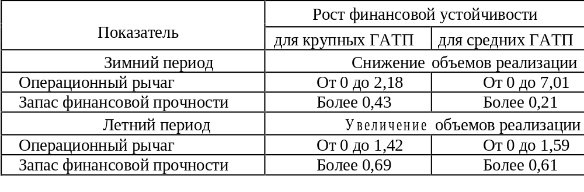
Таким образом, укрупнение автотранспортного бизнеса Липецкого региона с использованием интеграционных схем позволит экономистам решать задачи эффективного управления финансовым состоянием автотранспортных предприятий за счет регулирования доли постоянных затрат.

Slide 18
Вопросы и задания
1. Как оценить концентрацию рынка по индексу Херфиндаля-Хиршмана (HHI)?
2. Охарактеризуйте основные признаки рынка автотранспортных услуг.
3. Перечислите формы и виды интеграции организаций на рынке автотранспортных услуг по целевой направленности.
4. Перечислите основные условия проведения операционного анализа при оценке целесообразности интеграции.
5. Если будут увеличиваться постоянные расходы, как поведет себя показатель «точка безубыточности»?
6. При каких условиях переменные затраты будут значительно меньше постоянных?
7. При каких условиях операционный рычаг отражает степень предпринимательского риска?

